Slide 1
Psychoeducation and counseling techniques for common child psychiatric problems
นพ. ชาญณรงค์ ชัยอุดมสม
สถาบันสุขภาพจิตเด็กและวัยรุ่นภาคตะวันออกเฉียงเหนือ

Slide 2
การให้สุขภาพจิตศึกษา (Psychoeducation)
เป็นการให้สุขศึกษาเฉพาะเรื่อง ให้ความรู้เกี่ยวกับโรคทางจิตเวชหรือการเจ็บป่วยทางจิต โดยมีวัตถุประสงค์เพื่อช่วยเหลือผู้ป่วยจิตเวช ญาติ หรือผู้ที่ต้องการการช่วยเหลือทางจิตใจ ให้มีความรู้ความเข้าใจเกี่ยวกับการเจ็บป่วยทางจิตอย่างชัดเจนด้วยวิธีการที่สั้น กระชับ เข้าใจง่าย
ผู้ให้ข้อมูลต้องมีความรู้ ความเข้าใจเรื่องนั้นๆเป็นอย่างดี

Slide 3
วิธีการและขั้นตอนการให้สุขภาพจิตศึกษา
ประเมินความรู้ความเข้าใจของผู้ป่วยว่ามีมากน้อยเพียงใด ใช้คำถามปลายเปิด
ให้ข้อมูลเท่าที่จำเป็น ใช้ภาษาที่เข้าใจง่าย อาจใช้สื่อประกอบได้
ตรวจสอบความเข้าใจเกี่ยวกับข้อมูลที่ผู้ป่วยได้รับโดย ใช้ทักษะการถาม ทักษะการสรุปความ

Slide 4
Counseling

Slide 7
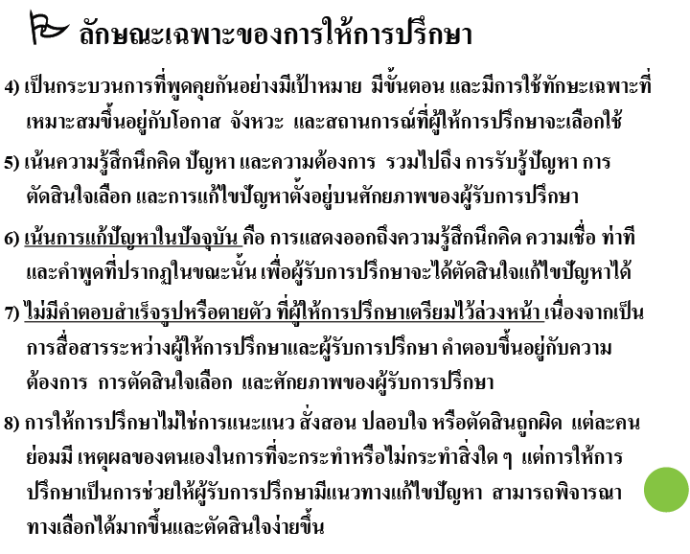

Slide 11
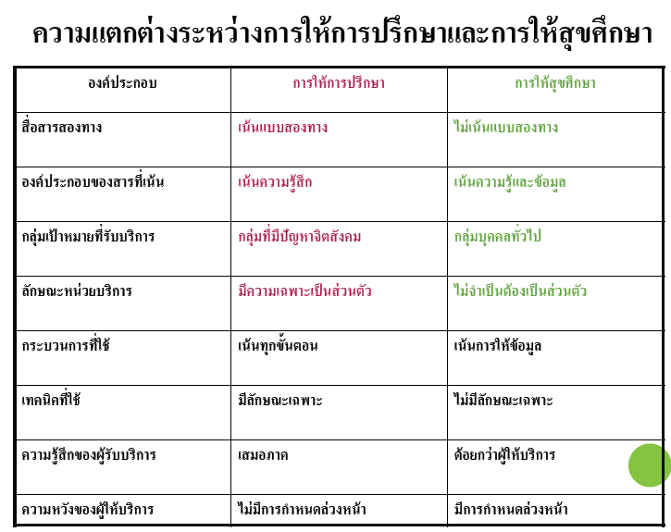

Slide 13
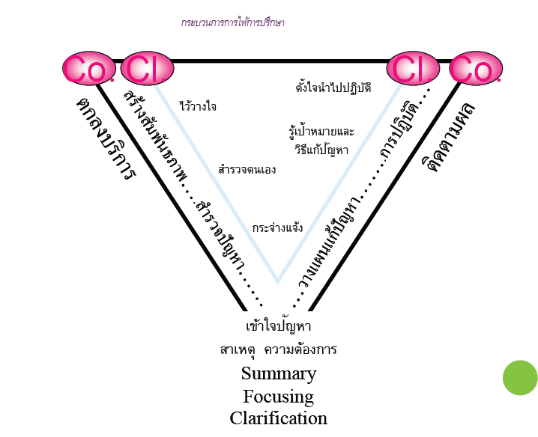

Slide 20
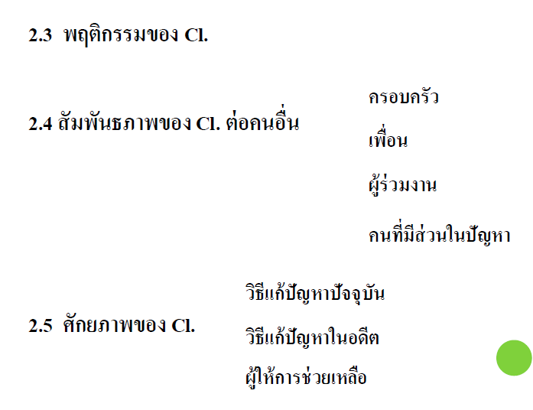

Slide 46
แบบฝึกหัด Psychoeducation
ADHD
LD
ID
ASD
SAD

Slide 47
แบบฝึกหัด Counseling
ลูกถูกเพื่อนแกล้งที่โรงเรียน บ่นไม่อยากไปโรงเรียน
ลูกเป็น LD ไม่ชอบเรียนวิชาภาษาไทย
ลูกชอบเถียง ก้าวร้าว ไม่เชื่อฟัง
ลูก Tantrum
แม่คุมอารมณ์ไม่ได้ ตีลูกบ่อยๆเวลาลูกดื้อ

Slide 48
Thank You
For
Your Attention

